Slide 1

過濾煩躁訊息
隱藏那些不想看到的資訊
法學四 蔡孟璇

Slide 2
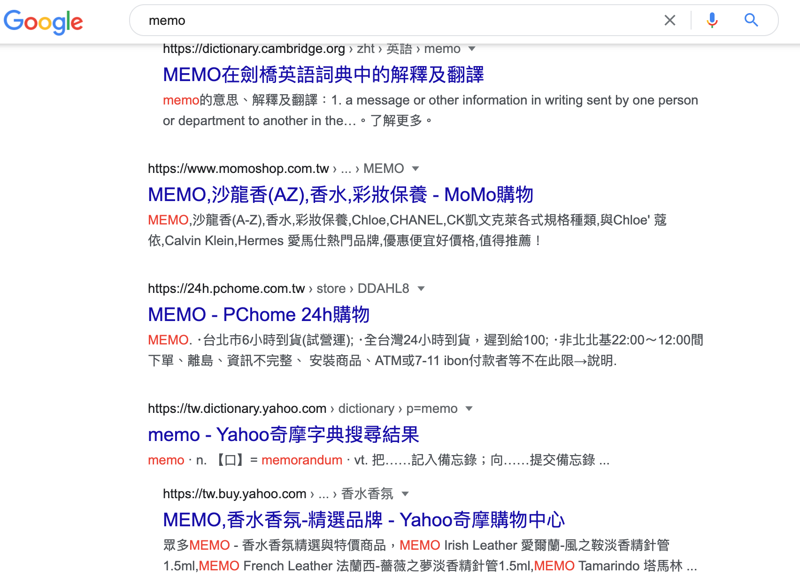
動機
煩人的廣告訊息
不想看到的推薦閱讀
與搜索目的相關但無用的資訊

Slide 3



目的：防雷

Slide 4

方法與素材
Python爬蟲
套件：request、Beatifulsoup 、urlparse
輸入爬取網站：主要為微博
提取關鍵字
過濾含有關鍵字的訊息

Slide 5

可能遇到的困難
程式不會寫、看不懂
遮擋中文關鍵字的困難
中國網站爬取的困難

Slide 6
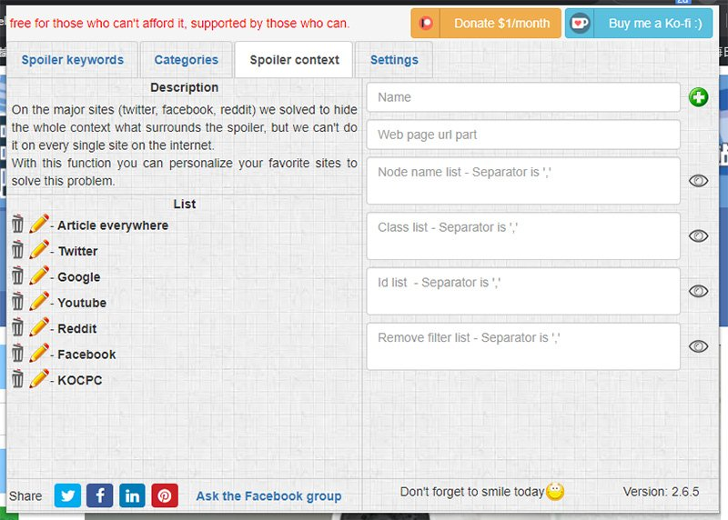
現有方法參考資料
Spoiler Protection 2.0
Facebook Post Filter
https://briian.com/14852/

Slide 7
感謝聆聽 Thanks for listening

